Slide 1

Curso de Redux por Bedu
Rodolfo Saldívar Hernández

Slide 2
Rodolfo Saldívar Hernández
Interés por el sector de la tecnología y la educación.
El mayor logro es haber capacitado y guiado personas a su primer trabajo como desarrollador de software.

Slide 3
Repaso React
¿Qué es React y cómo funciona?

Slide 4
React
Notes:
navegar en redux
repasar react
qué es y cómo funciona
recomiendo quedarte

Slide 5
Librería
Fácil desarrollo de una tarea en específico.
Interfaces
Lo que se ve en pantalla.
Componentes
Hazlo una vez, úsalo cuantas veces quieras.
Notes:
Libreria
caso react
mostrar interfaces pantalla
Interfaces
todo lo que se ve
interacciones
colores y alineación, etc
Componentes
principal modelo

Slide 6


Alta demanda
Peso
Ligero
Rendimiento
Alto
Mantenimiento
Constante
Notes:
librería para 1 específico
componentes en pantalla
rend alto por virtual dom
creadores de facebook
siempre mejorando y actualizando

Slide 7
JSX
Notes:
sintaxis
combinar html JS

Slide 8



https://www.wikihow.com/Fusion-Dance-in-Dragonball-Z-(Video-Game)
Notes:
puedes usar juntos
sin ser html ni JS
es jsx

Slide 9
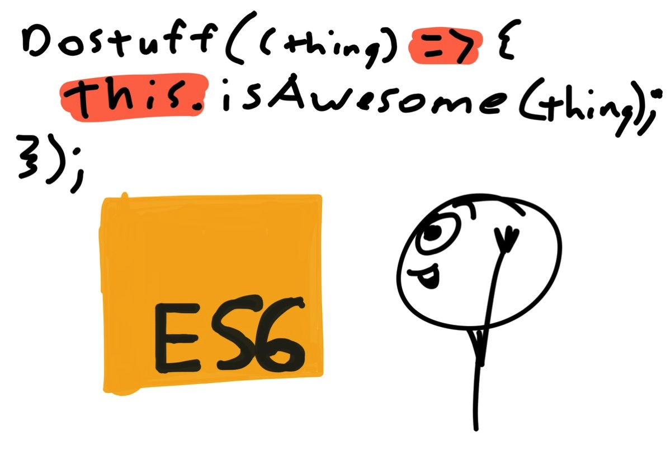
EcmaScript 6
Diferente
2015
React
NodeJs
https://derickbailey.com/2015/09/10/managing-javascripts-this-with-es6-arrow-functions/
Notes:
version 6 de JS
mas simple
mas leible

Slide 10
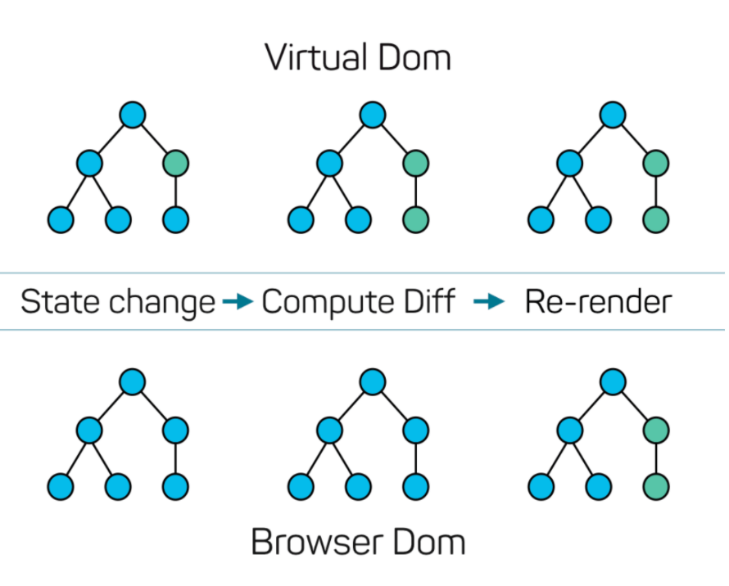
Virtual Dom
State change
Compute Diff
Re-render
Browser Dom
Notes:
dom normal
copia
buscar cambios en árbol
virtual dom no es así
abstracción de la copia
cuando actualiza el estado

Slide 11
Introducción a Redux
¿Qué es Redux?
Cuándo y por qué

Slide 12
Redux
Notes:
Dan Abramov

Slide 13
Principios
Almacenamiento
Inmutable
Centralizado
Notes:
para almacenar estados

Slide 14
ReactDOM.render()

Slide 15

ReactDOM.render()

Slide 16


ReactDOM.render()

Slide 17
Aplicación React

Slide 18


Slide 20
Cuándo
Aplicaciones grandes
Compartir información
Estados, no formatos

Slide 21
Fases de Redux
Introducción a las fases de Redux

Slide 22
Store
Almacenamiento
Reducers
Estado
Action Creators
Funciones
Componente
Código JSX

Slide 23
Componente
Reducers
Actions

Slide 24


Slide 25


Slide 26
Fases de Redux
Ciclo completo de Redux
Explicación teórica

Slide 27
JSX
mapStateToProps
this.props.función
Actualiza
Llama
Estado
Promesa
Modifica
dispatch

Slide 28
Conclusión
Conocimientos adquiridos

Slide 29
Cómo empezamos

Slide 30

Antes
React
Estado local
Herencia

Slide 31
En dónde estamos

Slide 32
Ahora
React + Redux
Estado
global
Compartido

Slide 33
Aprendizajes

Slide 34
Estados
[]
{}
Referenciar otros
Combinar en uno
Con arreglos
Con objetos

Slide 35
Estructura
de
datos
Flujo de información
Archivos Types
Inmutabilidad
Normalización

Slide 36
Asincronía
Estado de la llamada
Métodos http
Redireccionar
Validaciones

Slide 37
Conclusión
¿Qué hacer a continuación?

Slide 38

Sigue practicando
CSS
Iconos
Librerias
reqres.in
Proyectos hechos

Slide 39
Todos los grandes desarrolladores llegaron ahí resolviendo problemas que no estaban calificados para resolver, hasta que en realidad lo hicieron.
Patrick McKenzie

